Slide 1
improved LLM for computer science education（CSE）
陈浩
华南师范大学
chdengfeng@163.com

Slide 2
CER（computer education Research ）
First, CER is not teaching. Teaching is helping people acquire knowledge, skills, attitudes and beliefs. Research is discovery and invention. Teachers teach computing, whereas computing education researchers discover what is true about the teaching and learning of computing, and invent new techniques for teaching and assessing it (some pedagogical, some computational).
CER is also not educational technology. Computing education researchers often create educational technologies to support the learning and teaching of computing, but CER is not concerned with the broad use of technology in learning, teaching, and education. It's specifically concerned with the learning and teaching of computing.
It's also important to note that I construe "computing" broadly: it's not just about programming, or even just about computer science, but also about all of the phenomena surrounding computing (including privacy, security, information ethics, software engineering, etc.). This means that computing education and computing education research can and do cover far more than just learning to code. (It just hasn't historically).

Slide 3
CSE（Computer Science Education）发展
特点：计算机既是学习工具，又是学习内容本身^{[1，2]}。——操作技能、认知技能
CSE两个发展态势：
由以教师为中心向以学生主动学习为主转移；
从课堂面授为主向学生通过实验动手获取技能为主转移。
构建支持学生自主的学习环境
真实情景
真实任务
提供高效的人机交互方式
实现面向CSE的自动评价方法
主观题的自动评测
过程性评价与总结性评价并重
真实
交互
可信
[1]José Carlos Paiva, José Paulo Leal, and Álvaro Figueira. 2022. Automated Assessment in Computer Science Education: A State-of-the-Art Review. ACM Trans. Comput. Educ. 22, 3, Article 34 (September 2022), 40 pages. https://doi.org/10.1145/3513140

Slide 4
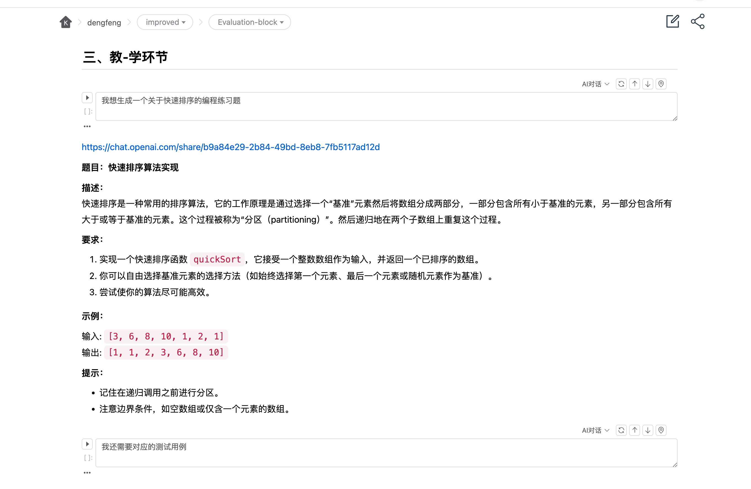
案例分享：
案例一：LLM for math
案例二：
https://keepwork.com/dengfeng/improved/Evaluation-block

Slide 5
从操作技能向高级认知技能拓展过程的三大难题
1.面向大规模用户的学习环境按需自动构建
2.人在回路（human in the loop）的高效协同
3.以增强大模型为核心的主观题自动评分方法

Slide 6
1.面向大规模用户的学习环境按需自动构建
什么是CSE学习环境
大规模用户是多少？
什么是按需自动构建？

Slide 7
计算环境——CS实验环境
配置了必要的软件和硬件资源，用于教学、研究或开发的环境。
 | 真实 | 仿真
本地访问 | 物理实验室 | 本地虚拟实验室
远程访问 | 远程实验室 | 在线实验室
案例：c语言执行过程
IDE+编译器+操作系统+硬件设施
IDE
云端实验室
编译器
远程访问
专门应用程序 vs. 浏览器
命令行（SSH 协议） vs. 桌面（VNC 或者 RDP 协议）
操作系统
硬件基础设施

Slide 8
实验环境
 | 优点 | 缺点
物理实验室 | 真实软硬件环境 | 需要专职管理员，管理和维护成本高 需要购买专门的软硬件，必须预约使用，同时只能被一个人使用，资源利用率较低 实验配置时间长，不支持快速、灵活地动态配置；不同实验可能存在配置和运行冲突，系统安全性存在问题
远程实验室 | 真实软硬件环境 系统和实验管理由服务方提供，节约成本 随时随地做实验，资源利用率较高 | 必须预约使用，同时只能被一个人使用 实验配置时间长，不支持快速、灵活地动态配置；不同实验可能存在配置和运行冲突，系统安全性存在问题
本地 虚拟实验室 | 方便地安装、配置和运行实验，保证主机安全 | 需要专职管理员，管理和维护成本高 需要预约使用，同时只能被一个人使用，资源利用率较低 每门课程实验需要实现专门的仿真环境，开发成本高；仿真损失真实情景和信息
在线实验室 | 系统和实验管理由服务方提供，节约成本 随时随地做实验，资源利用率较高 | 每种实验需要不同的软件仿真环境，开发成本高；仿真程度不一定理想 需要一定的网络带宽保证
云端实验室 | 实验成为服务，用户按需使用实验服务，根据使用量付费 应用虚拟机或者容器技术构建标准化的真实或者虚拟实验环境，既可以操作真实；实验应用无缝迁移，实现实验超市 支持大规模用户随时随地做实验，资源利用率高 | 需要网络带宽保证

Slide 9
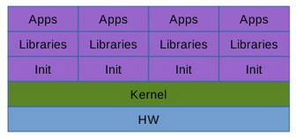
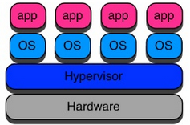
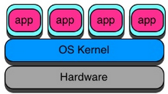
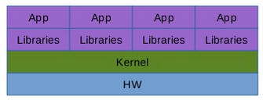
云端实验环境实现技术
系统容器
OpenVZ
LXC/LXD
容器
虚拟机
 | 虚拟机 | 容器
占用系统资源 | 多 | 少
启动速度 | 慢，几十秒甚至以分钟为单位 | 快，1秒左右
单主机密度 | 几十个 | 几百个
多租户 | 支持 | 支持
应用容器
Docker
rkt

Slide 10
云端实验室
实验定义
虚拟机镜像——虚拟机+操作系统
容器镜像——应用及其依赖
运行实验
* 安全
* 方便迁移
细粒度资源分享
 | 与主机操作系统内核关系 | 隔离 | 资源限额 | 适用情景
虚拟机 | 独立 | 独占物理硬件或者虚拟硬件 |  | 硬件（必需） 操作系统内核（必需） 完整的操作系统服务、库和工具（可选） 多个或者单个应用程序（可选）
应用容器 | 共享 | 命名空间 | 进程组 | 单个应用（首选）
系统容器 | 共享 | 命名空间 | 进程组 | 完整的操作系统服务、库和工具（首选） 多个相关的应用程序（首选）
虚拟化容器 | 独立 | 独占物理硬件或者虚拟硬件 |  | 普遍适用

Slide 11
云端实验室
实验定义仓库
实验镜像仓库
（实验超市）
实验开发环境
构建服务器
运行环境
分析报告
配置
VM
容器
实验云服务平台

Slide 12
通用共性服务
API 服务
交互计算服务
其他共性服务
通信类服务
统一身份认证
存储类服务
应用管理：自动管理应用全生命周期
云操作系统
开发
构建
部署
运维
连接
资源管理：统一管理混合异构资源
增减
迁移
监管
自愈
资源池
物理机
虚拟机
存储
网络
多云/混合云基础设施
数据中心
私有云
公有云
边缘计算

Slide 13
通用计算环境
从最开始的基于终端PC机器作为原生计算环境，以虚拟机作为实验环境，解决大规模实验环境的安全隔离问题，再到更为轻量、安全的docker容器提高资源利用率，实现计算环境快速部署和扩展，目前以WASM容器的新一代容器技术，对计算资源进行了更小单元的切分，统一云边端运行时，实现计算环境的云边端一致性。
行业计算环境
计算机与行业相结合，通用计算环境+专业工具丰富行业计算环境。

Slide 14
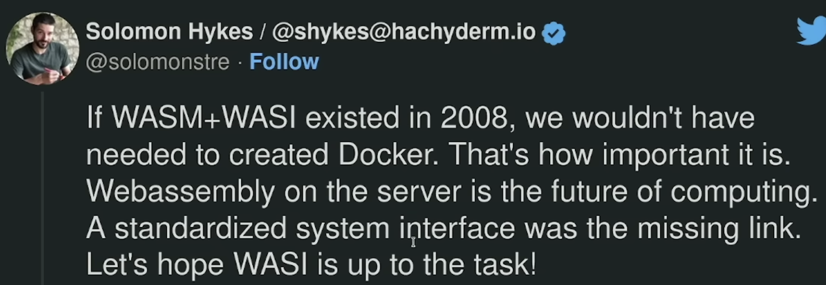
通用、安全、高效
资源共享
Docker 容器运行时
如果当初有 WASM + WASI，就没必要发明 Docker 容器！
这代表了计算的未来！
+ WASM 容器运行时
数据生态
+ 数据编排
应用管理
作业管理
运维管理
应用生态
+ API 治理
自动化管理应用生命周期
开发者生态
+ WASM 组件模型及编程框架
+ 低代码/无代码开发
✓
资源聚合
集群管理
海量、异构、广域分布、动态变化

Slide 15
国产基础软件与大模型融合创新及行业应用示范
人教版国家课程数字教材
大
模
型
可视化
交互计算引擎
交互计算内核
代码
可计算文档
行业领域共性服务
写代码
计算机代数/几何系统
输出
写提示
3D引擎
WPS office
提示
云操作系统 uEngine
混合异构、云边一体信息基础设施

Slide 16
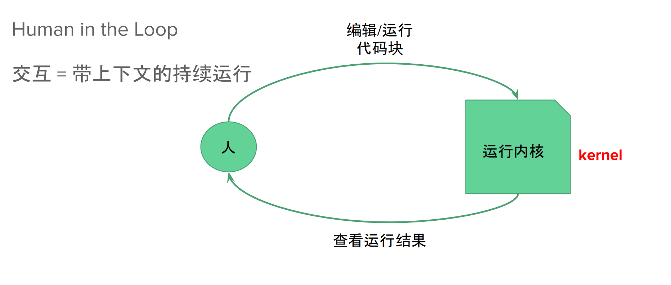
2.人在回路（human in the loop）^{[1]}的高效协同 ——基于可计算文档的交互计算
数字学习环境、软件和内容，学习者一直都在与之交互！
但是，「交互计算」的交互是有特定含义的。
交互式计算是一种持久的计算机程序，它以一个“人在循环中”一起运行，其中交互的主要模式是通过人类迭代地编写/运行代码块再看一下结果。
[1]Amershi, Saleema, et al. "Power to the people: The role of humans in interactive machine learning." AI Magazine 35.4 (2014): 105-120.

Slide 17
LLM+可计算文档
可计算文档是支持交互计算的数字化文档，其中交互计算是一种“人在环中”（Human in the Loop）的计算形式，进一步分为“编写程序代码-运行时执行-输出”和“输入自然语言提示-智能模型推理-输出”两种形式。
文本
图形
……
交互计算环境
输出
执行上下文
当前代码
运行时及依赖
外延拓展：通用
编程语言、运行时、依赖的库、框架或者服务。
代码
输入
可计算文档
智能会话环境
输出
提示历史
当前提示
大模型及依赖
提示
内涵拓展：智能会话
支持自然语言对话。
输入

Slide 18
构建可计算文档教学生态
可计算文档
出版机构
复合文档
教材、讲义
创作
导出
.docx
.odt
.pdf
.html
.epub
教研机构
演示文稿
教师
作业、试卷
应用
分发
教师
学生
备课
讲课
批改
自学
听课
作答

Slide 19
3.大模型赋能主观题自动评分
编程练习评价：
动态分析和静态分析
动态分析方法是指使用测试用例集运行完整的解答程序或者运行解答程序组成部分（如类、方法、函数或者单条语句）对应的单元测试集，比较程序输出与预期输出的一致性，以此判定解答程序是否具备特定的性质并获得相应的得分，
当前动态分析主要聚焦测试用例结果对照的黑盒测试，缺乏对于程序运行过程中的动态信息追踪，如关键函数或者变量等，导致评价结果过于片面，无法给予编程练习解答程序全面评价。
静态分析方法是指不运行程序，基于编程语言规则或者使用机器学习算法解析程序源代码，构造与之对应的抽象表示，并与已知抽象表示比较相似性，以此判定解答程序是否具备特定的性质并获得相应的得分。
静态分析方法由于缺乏执行过程，往往无法准确地分析和预测代码行为，从而导致误报或漏报。在实际应用中，通常采取动态分析和静态分析相结合的综合评价方法，集成运行结果信息和结构相似性信息，判定编程练习的性质和得分。

Slide 20
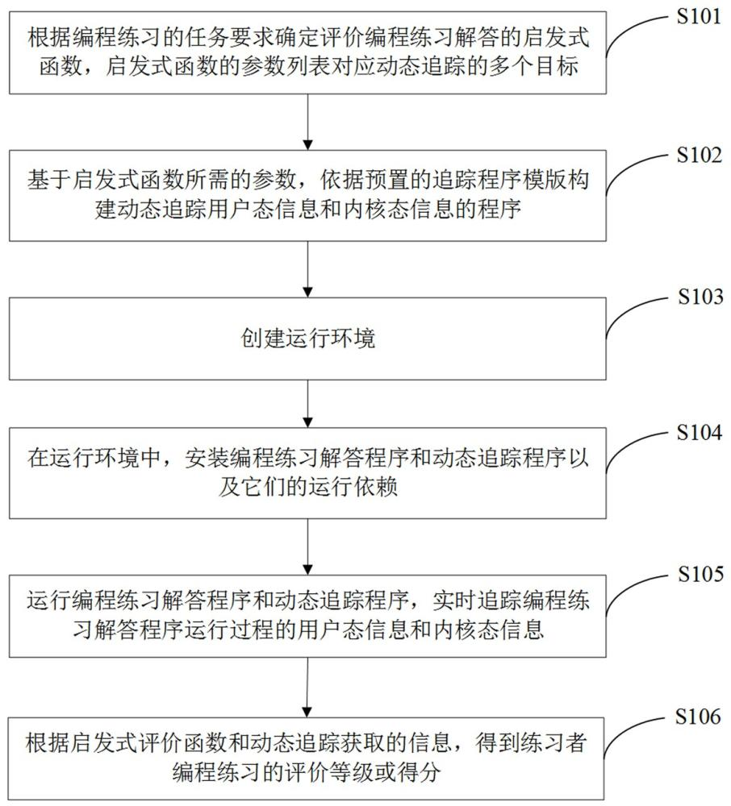
基于动态追踪的编程练习评价方法^{[1]}
[1]陈浩,柳泉波,许骏,基于动态追踪的编程练习评价方法、系统、设备及介质,CN117215901A[P],2023-12-12

Slide 21
prompt决定大模型性能
通过以自然语言指令为条件，大型语言模型（LLM）作为通用计算机显示出了令人印象深刻的功能。然而，任务性能在很大程度上取决于用于引导模型的提示的质量，并且大多数有效的提示都是由人类手工制作的^{[1]}。
[1]Zhou, Yongchao, et al. "Large language models are human-level prompt engineers." arXiv preprint arXiv:2211.01910 (2022).

Slide 22
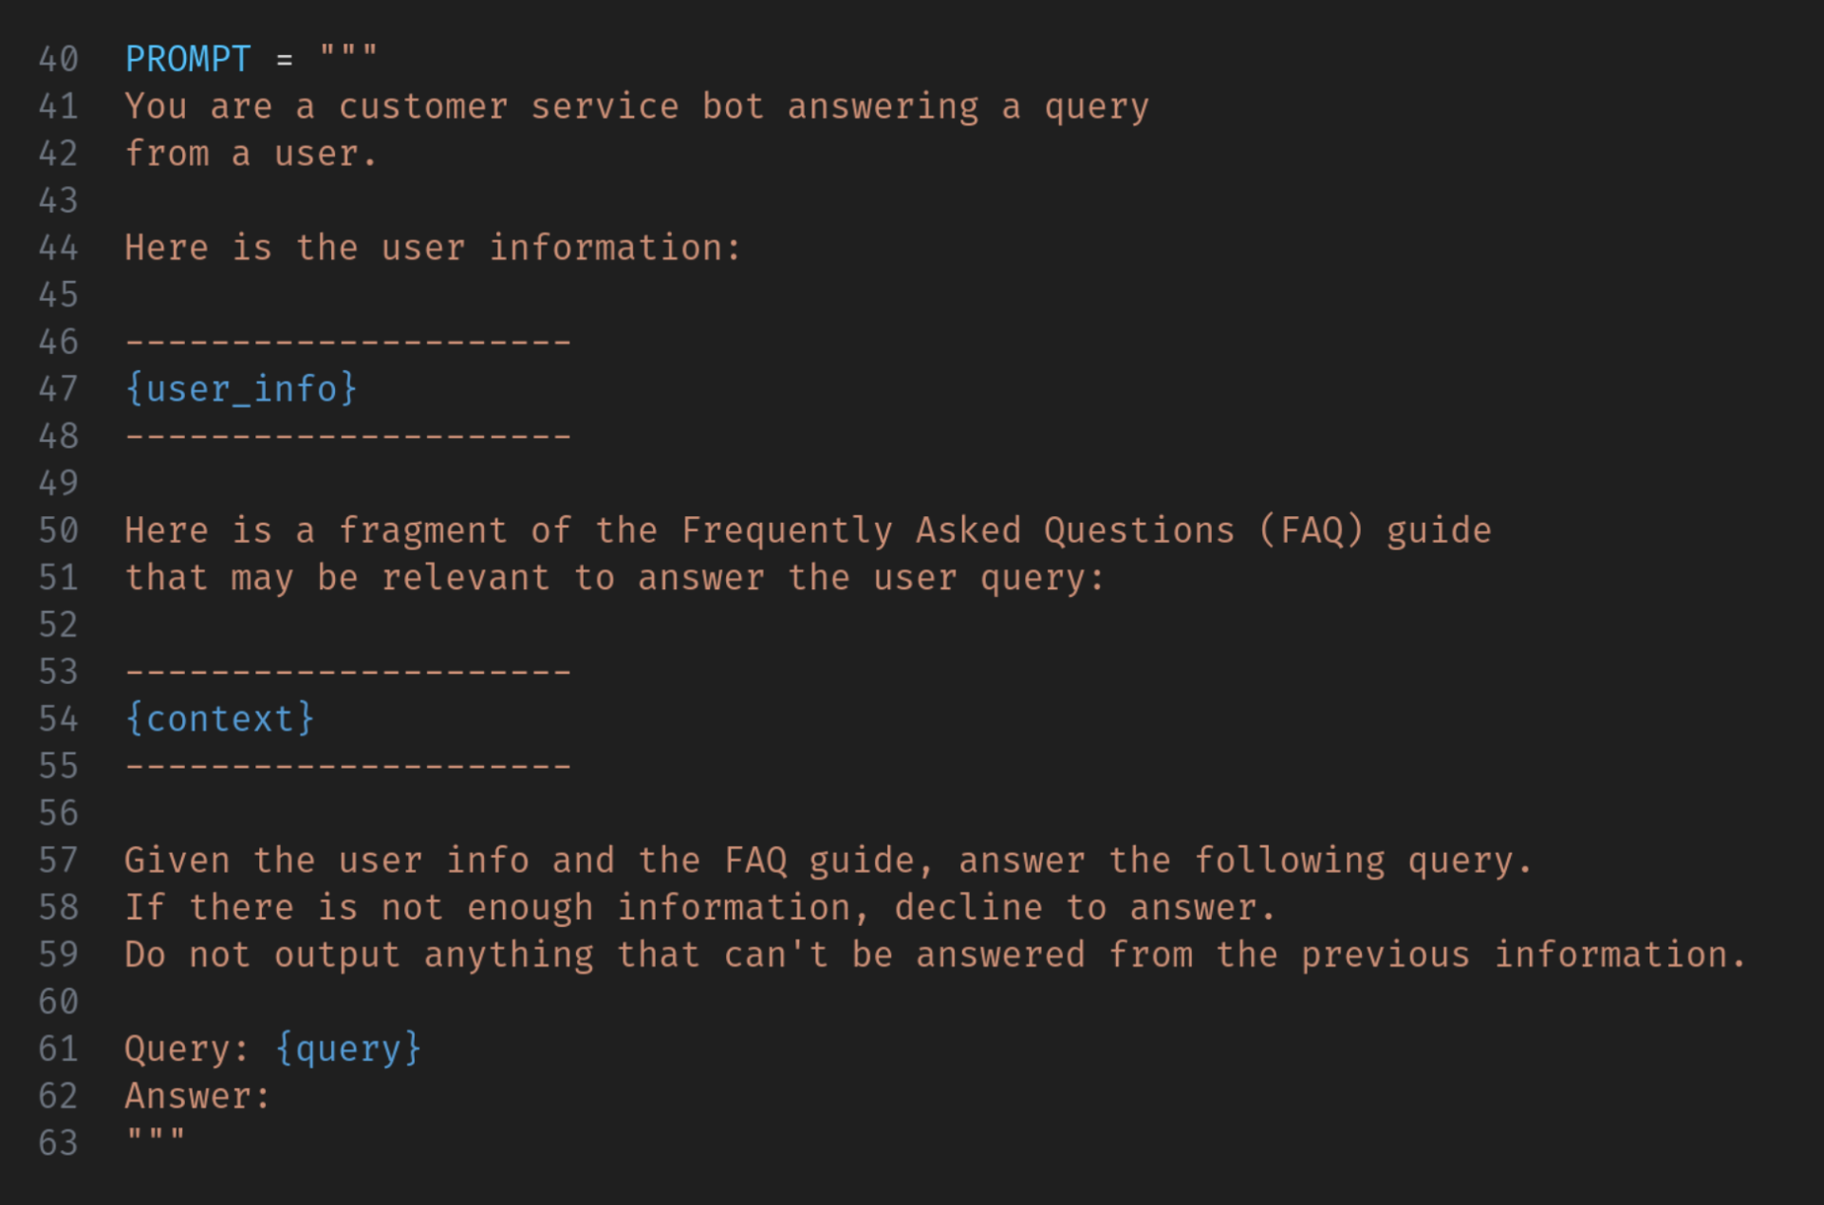
构建一个简单的prompt
需求：构建一个简单的机器人，使用来自用户个人资料的个性化信息和来自常见问题解答的常识来回复查询
通用提问时的prompt模版

Slide 23
面向交互计算环境知识增强大模型prompt生成方法
用户
测评知识引擎
提问
查询结构化数据
prompt 工程
上下文
查询非结构化数据
执行结果
index
LLM
提示词+提问+相关数据
交互计算环境

Slide 24
prompt案例分享
可汗学院：AI导师
https://docs.google.com/document/d/1dKaaz1UtwdiMIhqyPDxDkE5NilJnFmAsbp1isEHwytA/edit

Slide 25
From computer for X to LLM for X
computer for X 的两个问题^{[1]}：
如何使用计算机模拟来增强传统教育
如何最好地使用计算机来改善学习过程和结果。
LLM for X
？？？（讨论）
[1]Rutten, Nico, Wouter R. Van Joolingen, and Jan T. Van Der Veen. "The learning effects of computer simulations in science education." Computers & education 58.1 (2012): 136-153.

Slide 26
感谢领导的关心和支持！
感谢专家的鼓励和指导！
感谢合作单位的支持和帮助！
感谢项目团队的辛勤劳动和贡献！
请多提宝贵意见！

